Slide 1
München, 25.08.2017
Event Sourcing - Paketverfolgung
Robert Graf ● Erik Pohle ● Josephine Westermann
Oliver Brehm ● Antonio Grieco ● Simon Hessner

Slide 2
Übersicht
Aufgabenstellung
Erste Woche
Demo
Planung der zweiten Woche

Slide 3



Aufgabenstellung
Umsetzung eines Paketverfolgungs- dienstes mit Event Sourcing
Entwicklung von Backends (Microservice Architektur), z.B. Paketerfassung, Paketverfolgung, User Management etc.
Entwicklung von Frontends, z.B. Sachbearbeiter-Terminal zum Registrieren von Paketen, Kunden-App zum Verfolgen des Paketstatus
Event-Store
Post-Service
Tracking-Service
Endkunden- und Sachbearbeiter-Frontends
Alexa

Slide 4
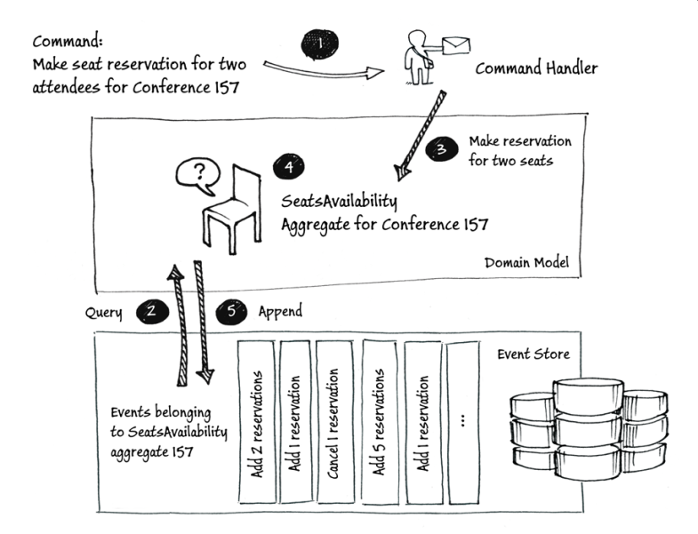
Event Sourcing
Was ist Event Sourcing?
Nutzer interagiert über Commands mit dem System
Commands ändern den Zustand der Applikation
Jede Zustandsänderung wird als event object festgehalten
Event objects werden in der exakten Reihenfolge ihres Eintretens gespeichert (für immer)
Der Zustand von Domänenobjekten lässt sich zu jeder Zeit aus der Eventhistorie wiederherstellen.
Event Sourcing und Event Store
Quelle: https://msdn.microsoft.com/en-us/library/jj591559.aspx
‹#›

Slide 5

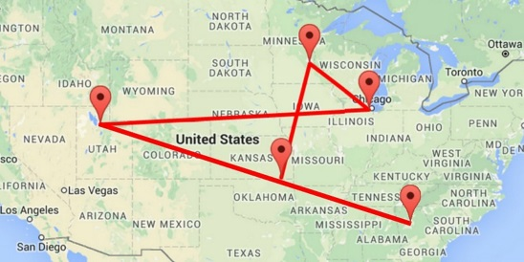
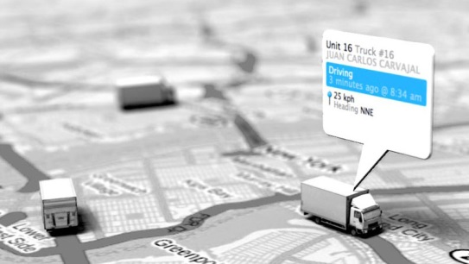
Paketverfolgung
Kunde:
Paketversand eines fiktiven Logistikunternehmens.
Aktuelle Situation:
Paketverfolgung innerhalb Deutschlands ist mittels monolithischer Architektur umgesetzt und stößt an Grenzen.
Aktuell: 5 Mio. Pakete pro Tag in Deutschland
Zielvorstellung:
Zukünftige Skalierbarkeit soll mittels Migration in die Cloud und unter Einsatz einer eventbasierten Microservice-Architektur sichergestellt werden.
‹#›

Slide 6
Woche 1
Prototyp: Round-Trip eines Pakets
Post registriert Paket
Paket wird transportiert
Paket wird zugestellt
Kunde kann sein Paket über eine Website verfolgen
Erweiterungen
Postbote kann über Android-App QR-Code des Pakets scannen, um den Zustand zu ändern
Kunde kann Konto erstellen und versendete Pakete verfolgen
Simulation für Lasttest

Slide 7






Architektur
Post-Web
Post-App
Paketverfolgung-Web
Clients
Paketerfassungs-Service
Tracking- Service
User-Service
Services
Event Store

Slide 8
Statusreport Coding Camp
Teilprojekt: | Paketservice | Verantwortlich: | Team 2 | Datum: | 25.08.2017
Ampelstatus Termintreue
Ampelstatus Ressourcen
Ampelstatus Inhalt / Qualität
50 %
0 - Projektauftrag
1 - Grobkonzept
2 - Fachkonzept
3 - IT-Konzept
4 - Implementierung
5 - Abnahme
 | Erste Woche | Zweite Woche
Releases Milestones
 | Juli | August | September | Oktober | November | Dezember
Releases Milestones
21.8.
Projektstart
1.9.
Produktivsetzung
Laufende Aktivitäten / Eingeleitete Maßnahmen
Weiterentwicklung User-Service, Hinzufügen des Kunden-Kontos auf Paketverfolgungswebsite, Beschaffung von API-Keys für Amazon Alexa
Top 3 Risiken:
Performanz des Post-Service, Einarbeitungsaufwand für Alexa

Slide 9
Post-Service
HTTP-Schnittstelle
Post-Service
register
update
markDelivered
id
registerEvent
updateEvent
deliveredEvent
Event Store

Slide 10
Tracking-Service
HTTP-Schnittstelle
requestPacketStatus
Paketverlauf
Tracking-Service
Event Store

Slide 11
User-Service
HTTP Schnittstelle
addUser
authenticateUser
addPacketToUser
getPacketsFromUser
User-Service
user
idStore
followedPackets
Event Store

Slide 12
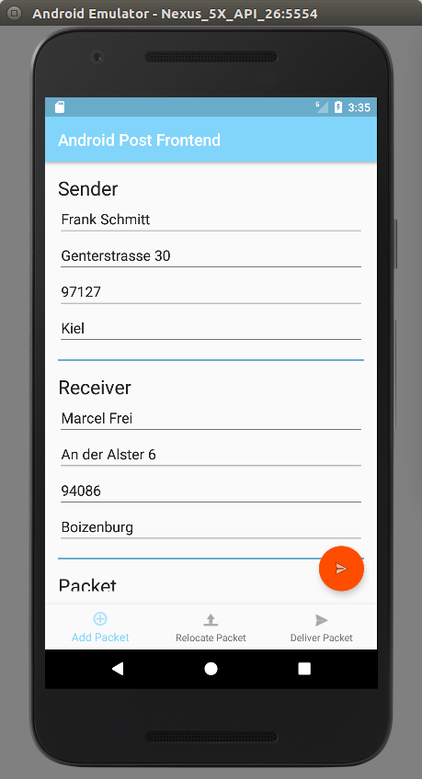
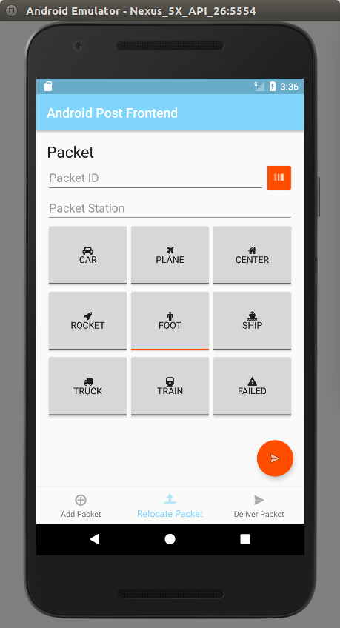
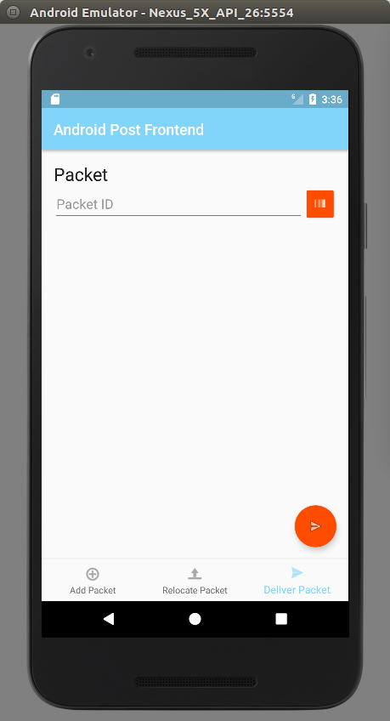
Android Post-Frontend

Slide 13
Demo
Web Frontend: Post Terminal
Web Frontend: Kundenservice
Android Frontend: Post

Slide 14
Woche 2
User-Interfaces
Android-App zur Paketverfolgung für Nutzer
Hinzufügen von Paketen mittels QR-Code
Anzeige von verschiedenen Paketstatus
Web-App zur Darstellung von Statistiken
z.B. durchschnittliche Dauer einer Lieferung
Amazon Alexa als Benutzerschnittstelle zur Paketverfolgung
Services
Amazon Alexa Service
Statistik-Service
Optional
Implementierung eines Routing-Services, um Paket-Routen festzulegen
Paketverfolgung in Echtzeit mit Web Sockets

Slide 15


Voraussichtliche Architektur
Paketverfolgung-Web
Paketverfolgung-App
Datenvisualisierung
Alexa
User-Service
Tracking- Service
Analyse-Service
„Alexa“-Service
Post-Web
Post-App
Paketerfassungs-Service

Slide 16














Technologien

Slide 17
Fazit der ersten Woche
Organisation
Anfangs unklare Aufteilungen
Dynamische “Teambildung”
Probleme
Vage Aufgabenstellung
Positives
Erlernen neuer Technologien
Selbständiges Arbeiten und Organisieren
Gute Betreuung

Slide 18
Noch Fragen?

